Slide 1
香港學科測驗

Slide 2
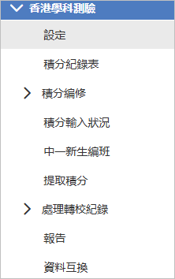
模組概覽

Slide 3
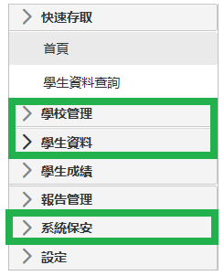
預備工作
學校管理模組
建立學年
學校級別和學校授課制資料
班級和班別資料
學生資料模組
建立中一新入學學生紀錄
系統保安模組
存取權限

Slide 4
編修中一入學前香港學科測驗成績

Slide 5
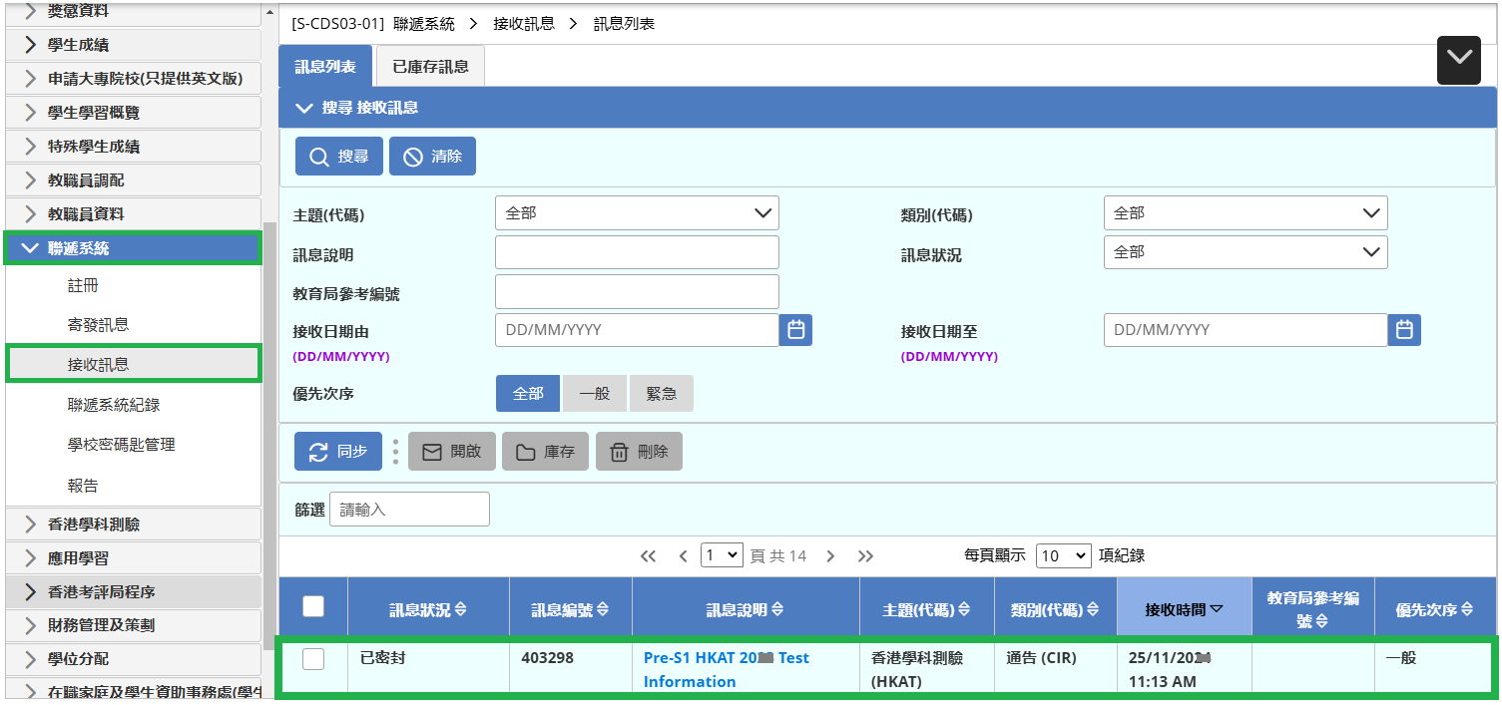
接收參數檔案（Testinfo.xls）
聯遞系統 > 接收訊息

Slide 6
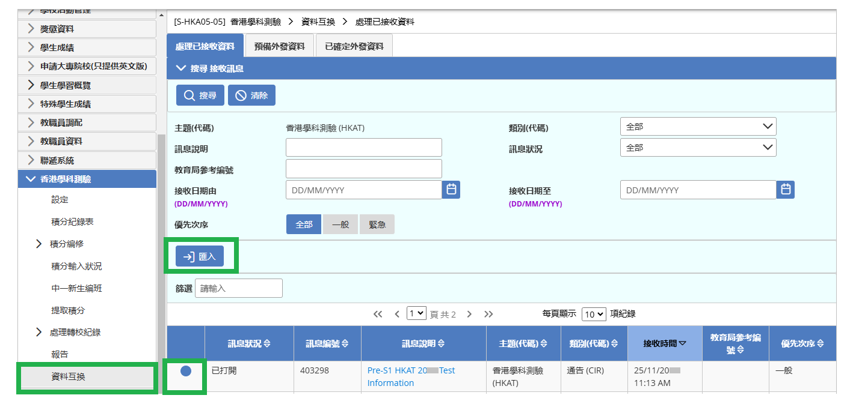
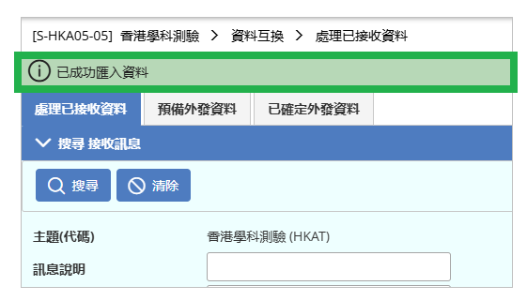
匯入參數檔案（Testinfo.xls）
香港學科測驗 > 資料互換 > 處理已接收資料

Slide 7
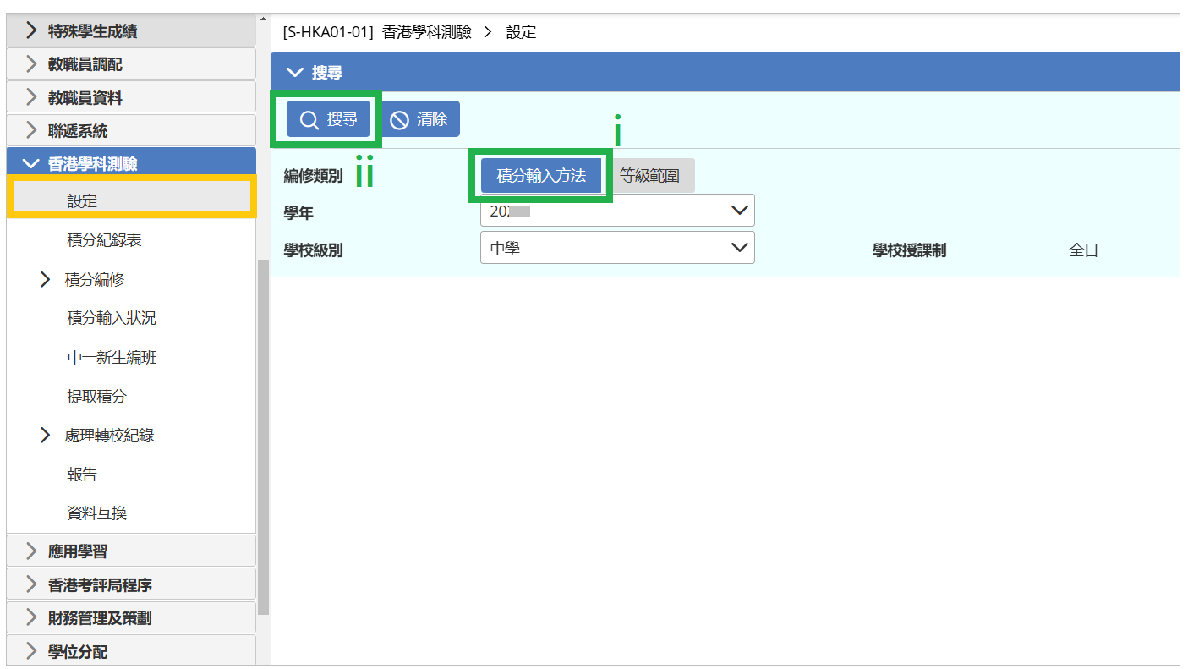
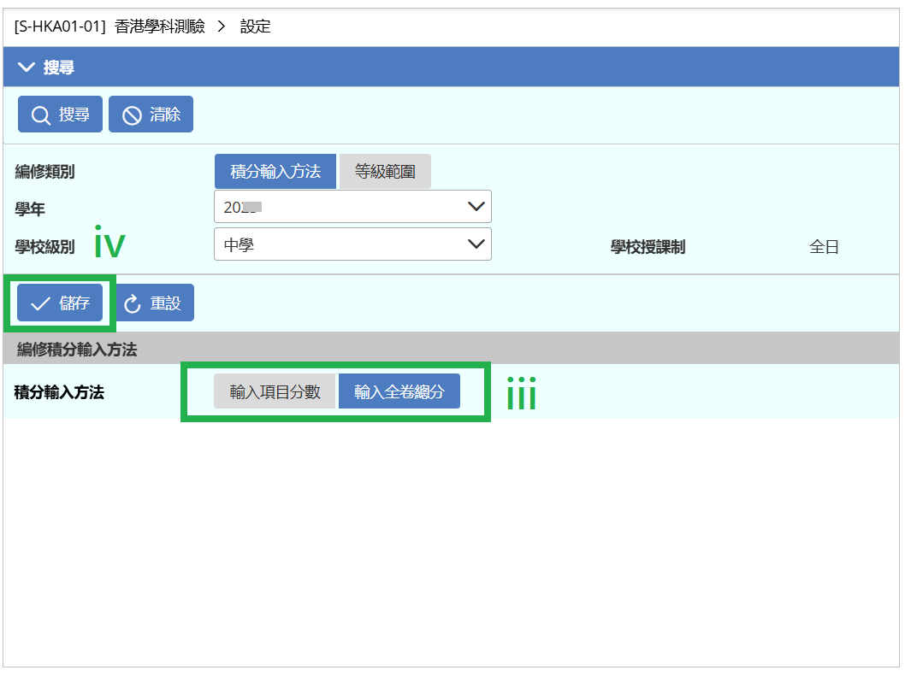
設定編修積分輸入方法
香港學科測驗 > 設定

Slide 8
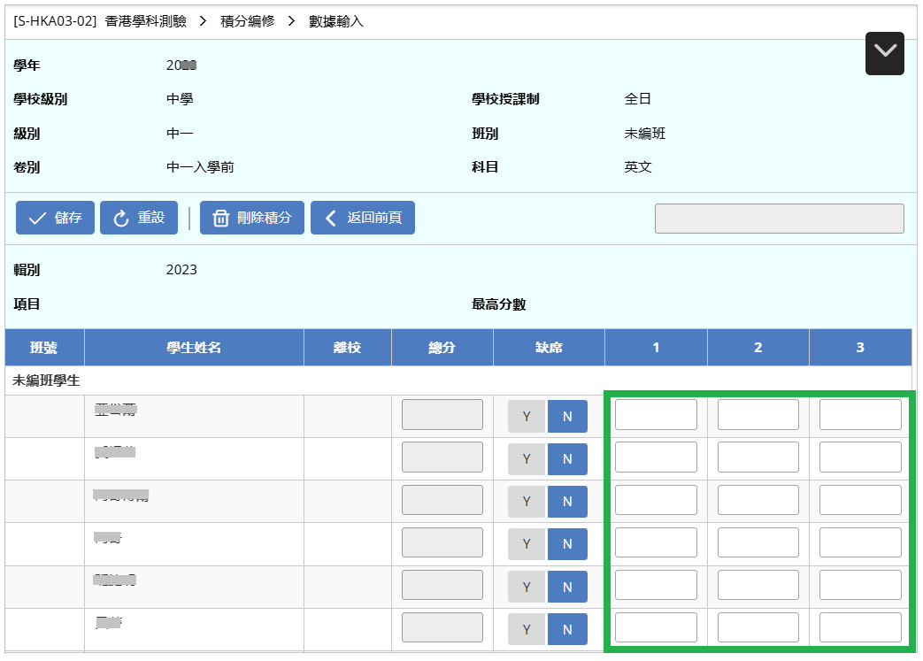
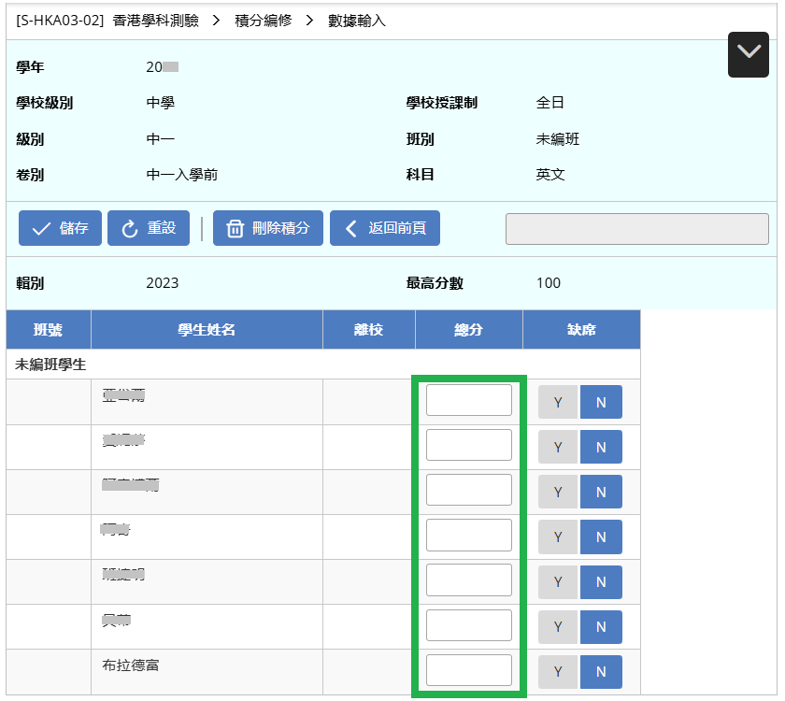
積分編修

Slide 9
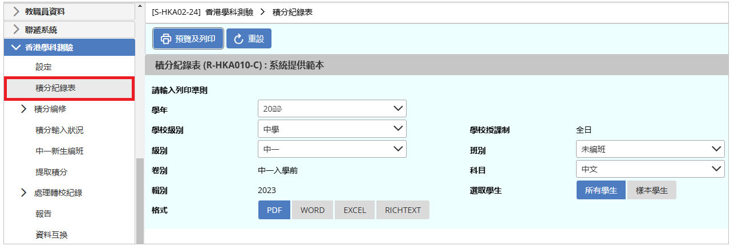
積分紀錄表
如有需要，用戶可列印積分紀錄表，進行紙本登分

Slide 10
匯出 / 匯入

Slide 11
中一新生編班

Slide 12
中一新生編班
輸入中一入學前學科測驗的成績後，用戶能夠根據中一新生在中一甲測驗的中英數成績，為中一新生編班。
用戶可選擇以下兩種方法來為未有班別的學生編班：
自動編班
手動編班

Slide 13
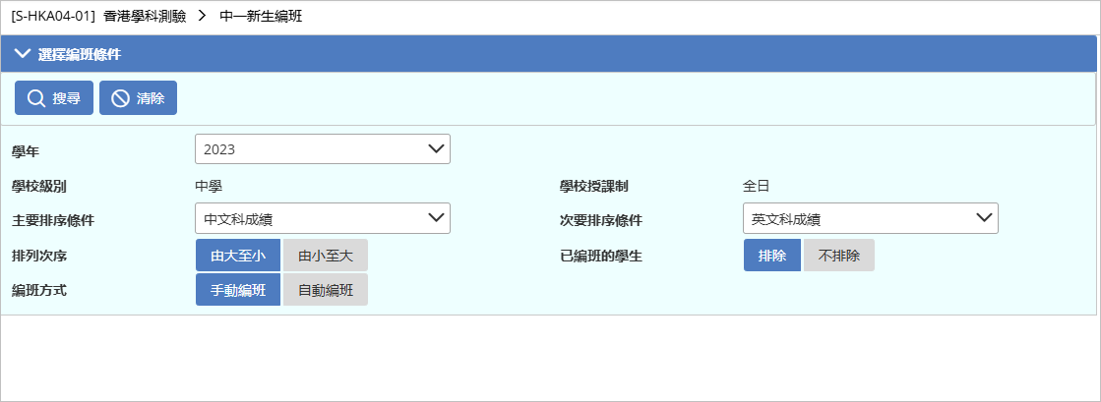
中一新生編班
香港學科測驗 > 中一新生編班

Slide 14
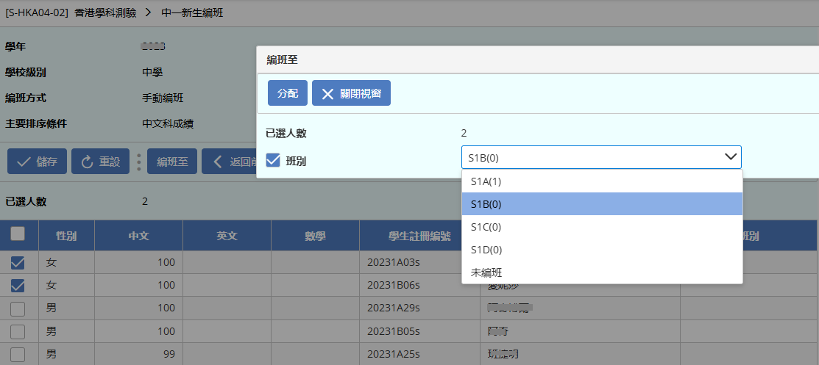
手動編班

Slide 15
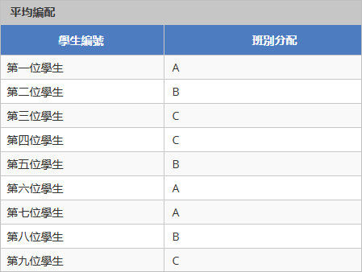
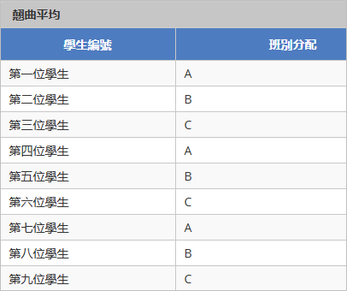
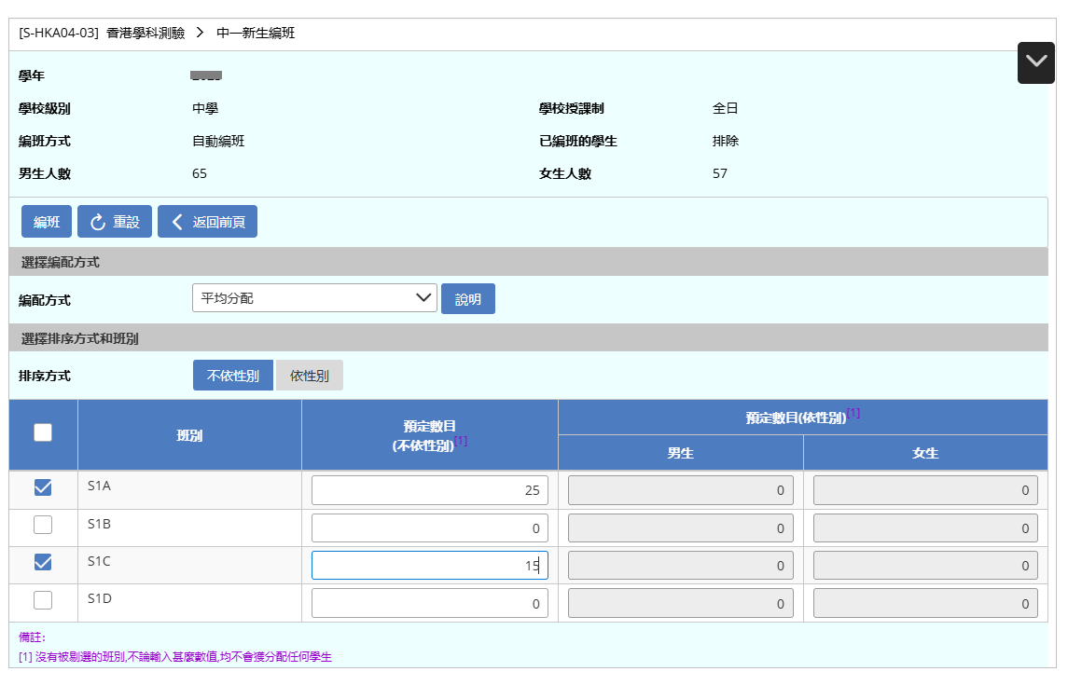
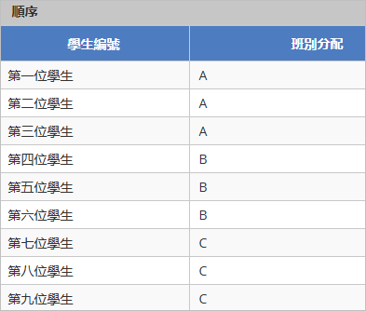
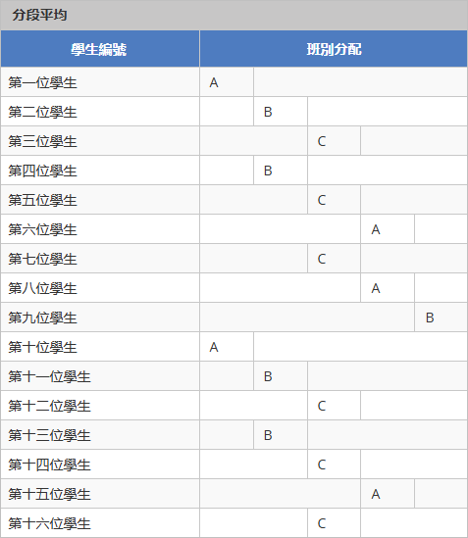
自動編班

Slide 16
常模表 (Norm Table)
使用雲端校管系統的學校，可經由聯遞系統取得中一入學前香學科測驗的常模表
學校可以利用資料分析學生在中文、英文和數學三科能力的強弱

Slide 17
完

